Slide 1
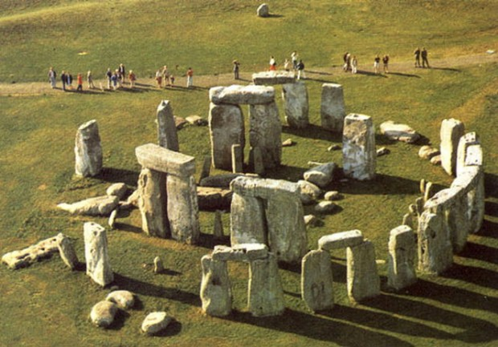
Мегалиты – древнейшие архитектурные сооружения

Slide 2
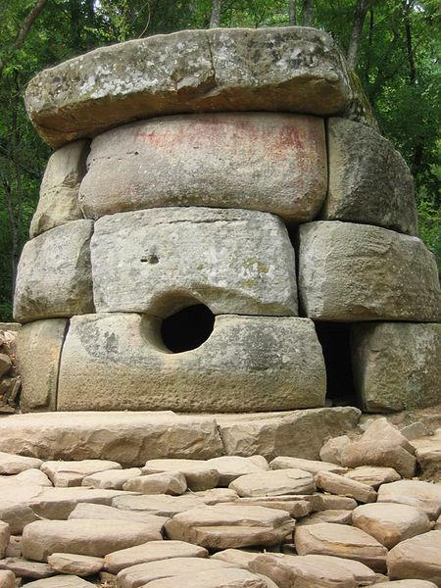
Мегалиты
Дольмен
Менгир
Кромлех

Slide 3
Мегалиты (от греч. мега - большой, литос - камень) – доисторические сооружения из больших каменных блоков, соединенных без цемента или известкового раствора.
Дольмены – надгробные памятники каменного века.
Менгиры – первобытные сооружения из камней, вертикально вкопанных в землю.
Кромлехи (кельт. crom – свод, llech - перекрытие) – сооружения из вертикальных камней – менгиров, накрытых плоскими плитами.

Slide 4
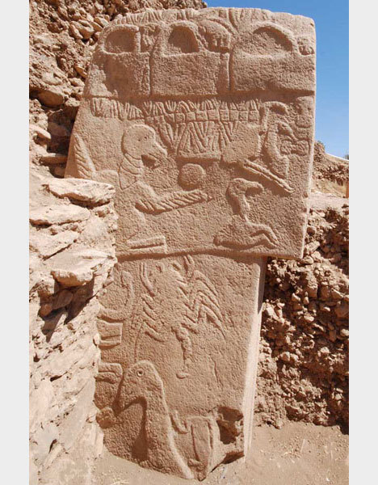
Самый древний храм каменного века в Турции

Slide 5
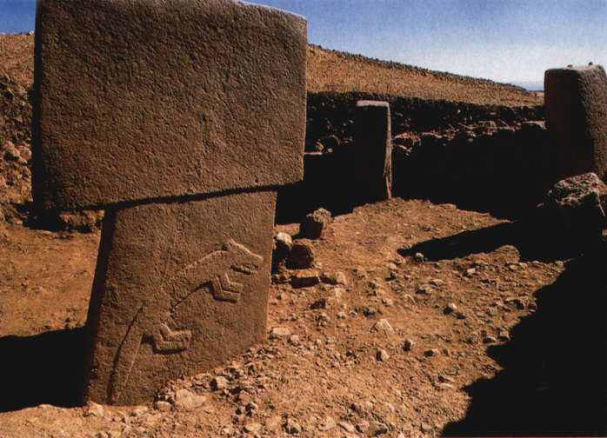
Т-образная мегалитическая колонна из Гёбекли-Тепе (Турция)

Slide 6
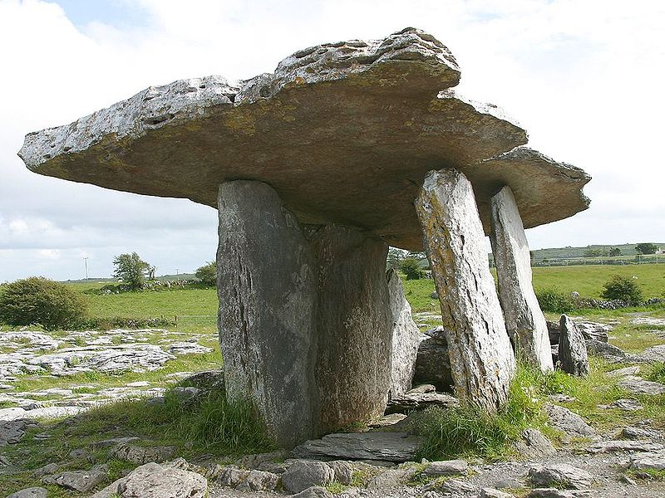
Дольмен в Буррене (Ирландия)

Slide 7
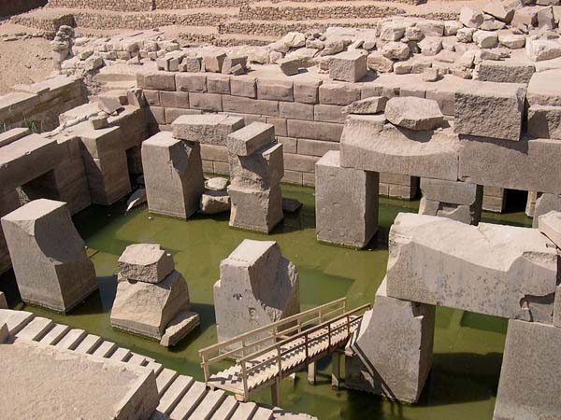
Осирион, храм в Абидосе (Луксор, Египет)

Slide 8
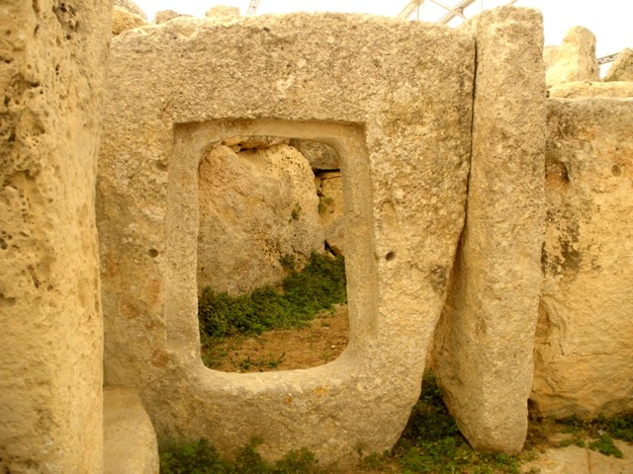
Мальта

Slide 9
Дольмен в Геленджике

Slide 10
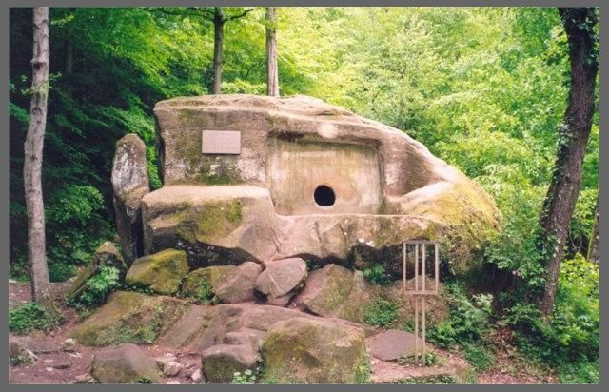
Дольмен

Slide 11
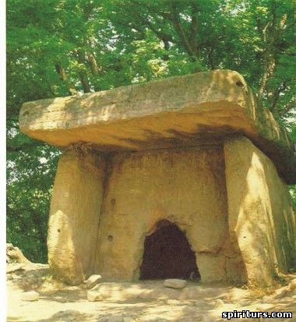
Дольмен в Геленджике

Slide 12
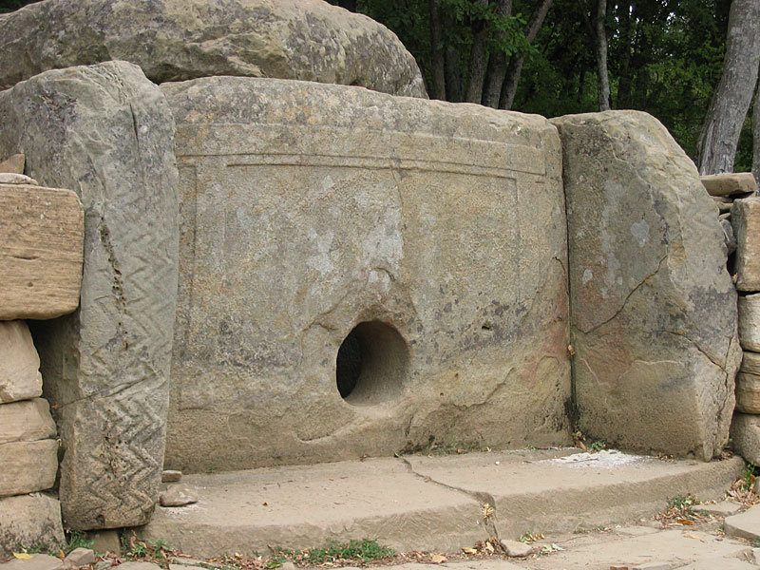
Дольмен на р. Жанэ (Пшадские водопады, Геленджик)

Slide 13
Стоунхендж (Англия)

Slide 14
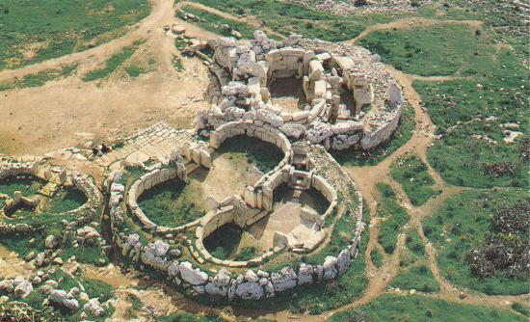

Slide 15
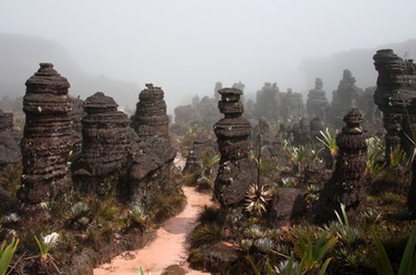

Slide 16
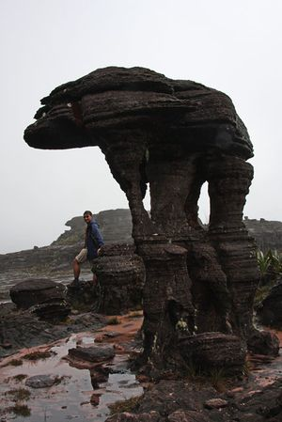

Slide 17
Зоратц Карер (Армения)

Slide 18
Глантан-Ист (долина р. Кил, Ирландия)

Slide 19
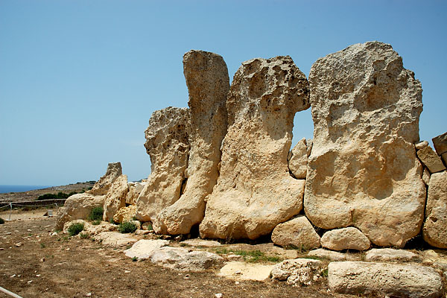
Мальтийские мегалиты

